Slide 1


24
果园机器人

Slide 2


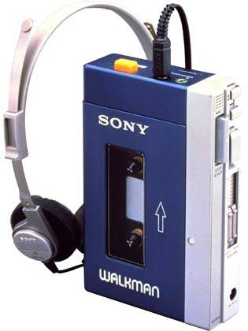

Slide 3





Slide 4
阅读提示
读课文，想想课文写的机器人是怎样的，哪些
地方有趣?

Slide 5
会干农活的机器人，能___________________，
能_______________，还能____________________。

Slide 6

因为________________，所以果农对这种会干
农活的机器人不满意。

Slide 7
吃水果的机器人，能__________________，能
_______________，还能_______________，所以果
农们就轻松多了。

Slide 8
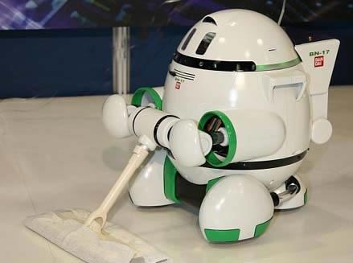

你还知道哪些有特殊功能的机器人?
你想发明一种什么样的机器人来方便我们的生活?

Slide 9
1959 年德沃尔与美国发明家约瑟夫 • 英格伯格
联手制造出第一台工业机器人。随后，成立了世界
上第一家机器人制造工厂——Unimation 公司。由
于英格伯格对工业机器人的研发和宣传，他也被称
为 “工业机器人之父”。

Slide 10
操作型机器人：能自动控制，可重复编程，多
功能，有几个自由度，可固定或运动，用于相关自
动化系统中。
程控型机器人：按预先要求的顺序及条件，依
次控制机器人的机械动作。

Slide 11
示教再现型机器人：通过引导或其他方式，先
教会机器人动作，输入工作程序，机器人则自动重
复进行作业。
数控型机器人：不必使机器人动作，通过数值、
语言等对机器人进行示教，机器人根据示教后的信
息进行作业。

Slide 12
感觉控制型机器人：利用传感器获取的信息控
制机器人的动作。
适应控制型机器人：机器人能适应环境的变化，
控制其自身的行动。

Slide 13
学习控制型机器人: 机器人能 “体会” 工作的经
验，具有一定的学习功能，并将所 “学” 的经验用于
工作中。
智能机器人: 以人工智能决定其行动的机器人。

Slide 14
我国研制的排爆机器人
排爆机器人不仅可以排除炸弹，利用它的侦察
传感器还可监视犯罪分子的活动。监视人员可以在
远处对犯罪分子昼夜进行观察，监听他们的谈话，
不必暴露自己就可对情况了如指掌。

Slide 15


